Slide 1


2025년 컨설팅 공모전
결선전 행사 안내
2025.12.9.(화)

Slide 2

공모전 결선전 행사 개요
일정
공고기간 : 2025.11.4.(화) ~ 11.17.(월) 12:00까지
1차 서류 심사: 2025. 11.19.(수) 13:00~17:00
최종 결과 발표 및 시상식 : 2025. 12. 9.(화) 13:00~18:00
장소
센트로폴리스 컨퍼런스
(서울 종로구 우정국로 26 센트로폴리스 3층, 1호선 종각역 도보 3분거리)
참석자
공모전 참석자 및 행사 관계자 등 약 100명 내외
* 중기부, 공단 본부 및 지역본부 담당자, 권역별 전문운영기관 담당자,
컨설턴트, 관련 소상공인, 관련학과 학생(대학교/대학원) 등
프로그램
참가자 등록, 인사말씀, 공모전 발표, 시상 및 기념 촬영, 부대행사
주최
중소벤처기업부, 소상공인시장진흥공단
Notes:
지금 우리 지역 중점대학은?…로컬 콘텐츠 사업의 성공적인 모델 제시!
중점대학의 로컬콘텐츠에서 확인하는 미래 사업 가능성과 새로운 흐름
현재 직면한 사업적 고민에 대한 구체적인 해결책이나 새로운 아이디어를 얻을 수 있는 시간
LOCAL WAVE'의 성공 사례를 통해 시행착오를 줄이고 자신만의 전략을 세울

Slide 3
공모전 결선전 행사소개
행사소개
컨설팅 공모전 1차를 통과한 15개 팀이 주제에 따라 실제 소상공인을 대상으로 컨설팅을 수행하고, 그 결과를 발표하는 실전 경영의 장 입니다.
(본 행사는 소상공인의 경쟁력 강화를 위한 창의적·혁신적 경영 전략을 제시하고, 미래 컨설팅 인재를 육성하는 것을 목표로 합니다.)
컨설팅 주제
$①$트렌드 기반의 마케팅 고도화 전략 $②소$상공인 피봇(pivot) 전략
$③로컬 상권 맞춤 컨설팅 전략 ④AI·데$이터 활용 점포경영 혁신전략
행사 일정표
시간 |  | 세부 내용 | 비고
- 12:30 |  | 행사장 세팅 및 리허설
12:30 – 12:50 | 20’ | 참가자 등록 및 방명록 작성
12:50 – 13:00 | 10’ | 참가자 입장 안내 | 조정아 아나운서
13:00 – 13:10 | 10’ | 인사말 및 개회 선언 | 중기부, 공단
13:10 – 14:00 | 50’ | (특강) 컨설팅 최신 트렌드 및 컨설팅 스킬(가제) | 김상훈 소장
14:00 – 15:20 | 80’ | 결승 진출자 1~8번 발표 | 팀(인)당 발표 5분, 질의 5분 진행
15:20 – 15:30 | 10’ | 휴식시간
15:30 – 16:40 | 70’ | 결승 진출자 9~15번 발표 | 팀(인)당 발표 5분, 질의 5분 진행
16:40 – 17:10 | 30’ | 우수사례발표 및 평가취합 | ’24년 컨설팅 공모전 대상 수상자 外
17:10 – 17:30 | 20’ | 시상 및 기념촬영
* 시상내역 : 대상(중기부 장관상) 1명, 최우수상(공단 이사장상) 2명, 우수상(공단 이사장상) 3명 / 특전 : 수상자 전원 ’26년 공단 역량강화 컨설턴트 1년 활동 자격 부여
행사구성
$①$컨설팅 공모전 결선전 진행, $②$특별강연, $③{}_{}^{′}24년 컨설팅 공모전 우수사례 발표 ,④컨설팅 우수사례 홍보부스$
(행사시작 전 참석자 전원 케이터링 제공, 12시 30분~)

Slide 4
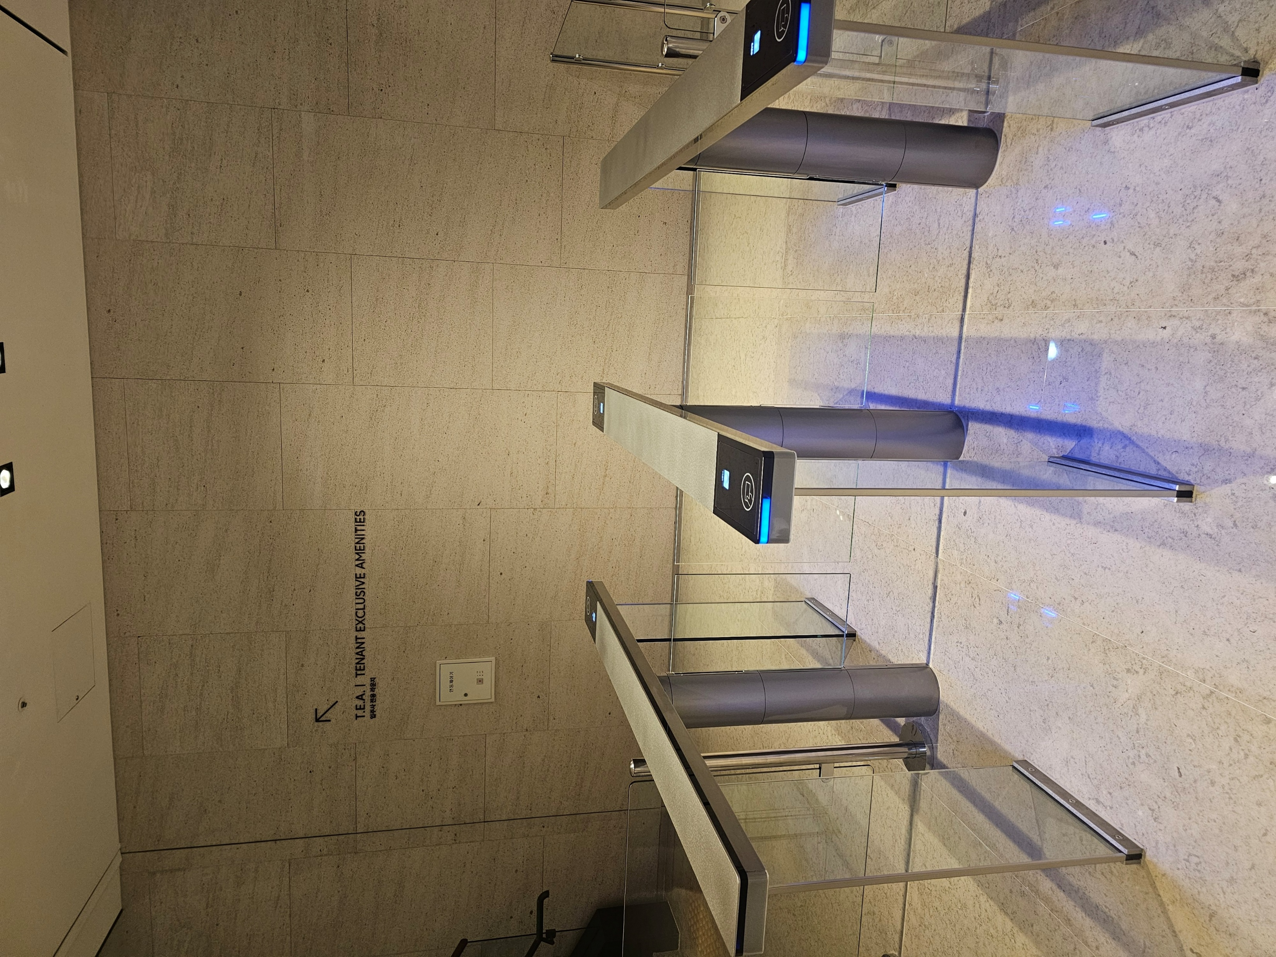

공모전 결선전 행사 참여(참관) 신청
행사 참여(참관) 신청
(신청자격) 컨설팅 공모전 참여(참관)을 통해 컨설팅 역량 강화를 희망하는 누구나
(신청기간) ’25.12.4.(목) 18시 까지
(신청방법) 이메일 신청(hailey.kim@rainbowpr.co.kr) * 이메일 본문에 이름, 소속/직위, 휴대전화번호 필수 작성
(관련문의) 컨설팅 공모전 운영사무국 (02-541-4531)
(유의사항) 참여인원 제한에 따라 선착순 신청 마감 될 수 있음
행사장 출입 사전 등록
참석자들의 휴대전화 연락처로
입구 출입 가능한 QR 코드 송신
* 2025. 12. 8. (월)

Slide 5
감사합니다

